Slide 1

Virtual Drone
The Game of Chance, Changed!
Notes:
设想一个现实生活中的虚拟化的例子：微信和QQ
我们在QQ上和别人聊天，我们实际上交换了信息，但是我们使用的方式是“虚拟的”。
在信息时代，我们交换信息已经高度虚拟化，而物质交换的虚拟化程度则远远不足。

Slide 2

1
Introduction
Our Team and Our Work

Slide 3
Brave
x
y
Pitch
Status
Unity
Serial Port
Yaw
MAVLink
DJI
z
fly
Drone
yaw
Roll
roll
pitch
Raspberry pi
y
Yaw
QGroundControl
3D Map
Status
Brave
x
WIFI
Unity
z
DJI

Slide 4
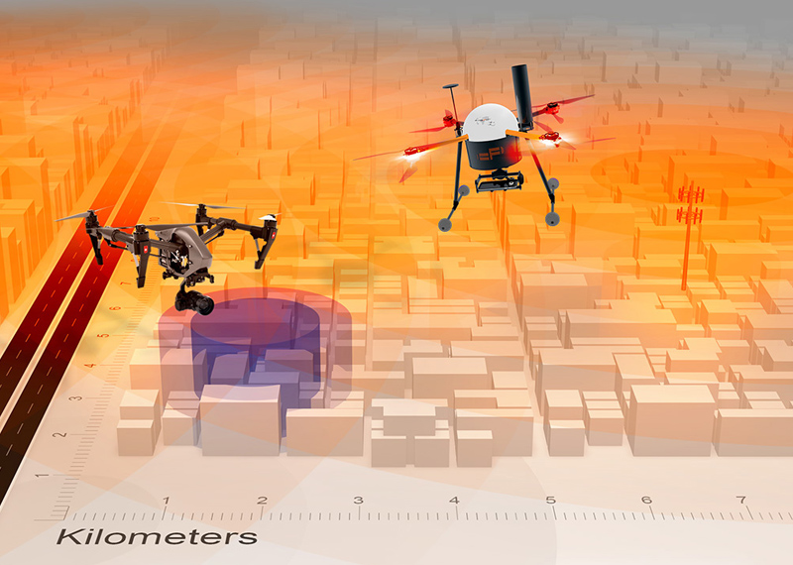
课题目的
解决现有的地面站没有3D可视化的弊端
将现实坐标的信息代入我们的3D世界
实现一个和真实世界信息产生互动的飞行世界（设想）
Notes:
http://www.yixieshi.com/72872.html, 现有地面站大多是2D化的图像，就算是3D的也都是军用的，很少有民用的。现在的无人机系统，比如自动导航，普通人很难接触，而随着未来科技的发展，无人机的成本越来越低，有可能以后每人都会配一台无人机。这时候，如何更加简单方便的使用无人机就成为了十分重要的课题。这也是我们决定做这个项目的原因。

Slide 5
2
Drone
Let’s have fun!

Slide 6
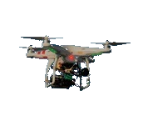
Drone

Slide 7

MavLink
“
MAVLink or Micro Air Vehicle Link is a protocol for communicating with small unmanned vehicle. It is designed as a header-only message marshaling library.
interference.
”
Notes:
简介MAVLink通讯协议是一个为微型飞行器设计的非常轻巧的、只由头文件构成的信息编组库。 它可以通过串口非常高效地封装C结构数据，并将这些数据包发送至地面控制站。该协议被PX4, PIXHAWK, APM和Parrot AR.Drone平台所广泛测试并在以上的项目中作为MCU/IMU间以及Linux进程和地面站链路通信间的主干通信协议。 MAVLink最初由LorenzMeier根据LGPL许可在2009年初发表。

Slide 8
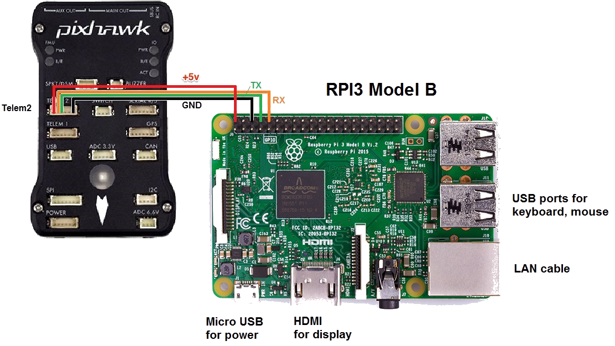
Communicating with Raspberry

Slide 9
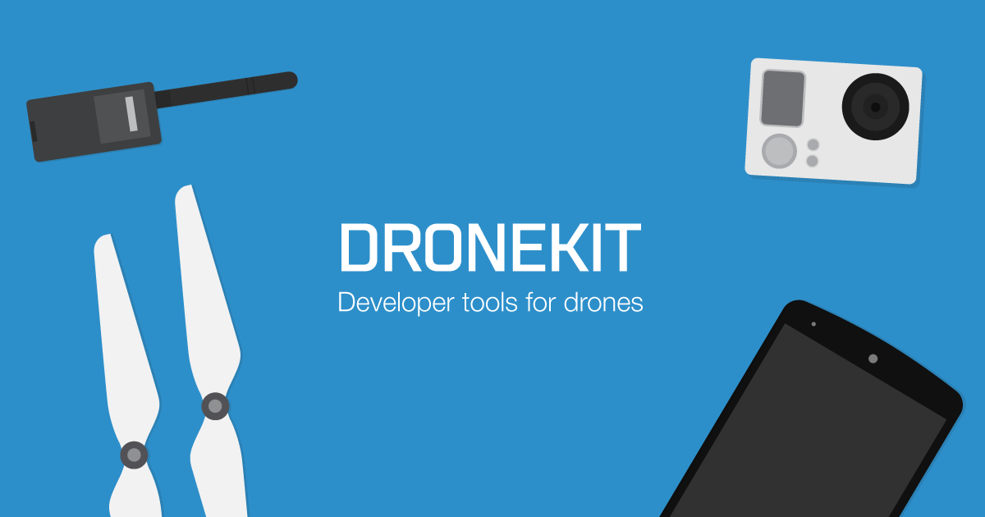
Communicating with Raspberry
“
DroneKit-Python allows developers to create apps that run on an onboard companion computer and communicate with the ArduPilot flight controller using a low-latency link.
”

Slide 10
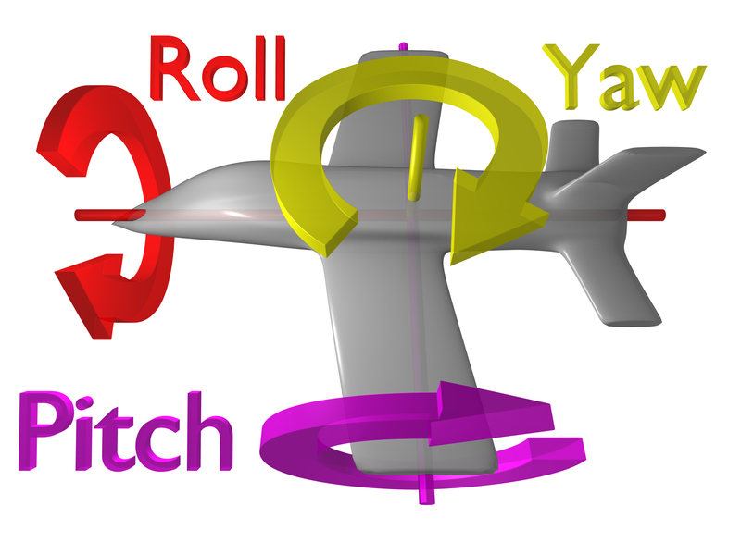
Communicating with Raspberry
Notes:
我们讲从地面站端发送过来的位置矢量信息进行换算，

Slide 11
Communicating with Raspberry
from pymavlink import mavutil
def send_nav_velocity(self, velocity_x, velocity_y, velocity_z):
# 生成SET_POSITION_TARGET_LOCAL_NED命令
msg = self.vehicle.message_factory.set_position_target_local_ned_encode(
0, # time_boot_ms (not used)
0, 0, # target system, target component
mavutil.mavlink.MAV_FRAME_BODY_NED, # frame
0b0000111111000111, # type_mask (only speeds enabled)
0, 0, 0, # x, y, z positions (not used)
velocity_x, velocity_y, velocity_z, # x, y, z velocity in m/s
0, 0, 0, # x, y, z acceleration (not used)
0, 0) # yaw, yaw_rate (not used)
# 发送指令
self.vehicle.send_mavlink(msg)
self.vehicle.flush()
Notes:
我们讲从地面站端发送过来的位置矢量信息进行换算，

Slide 12
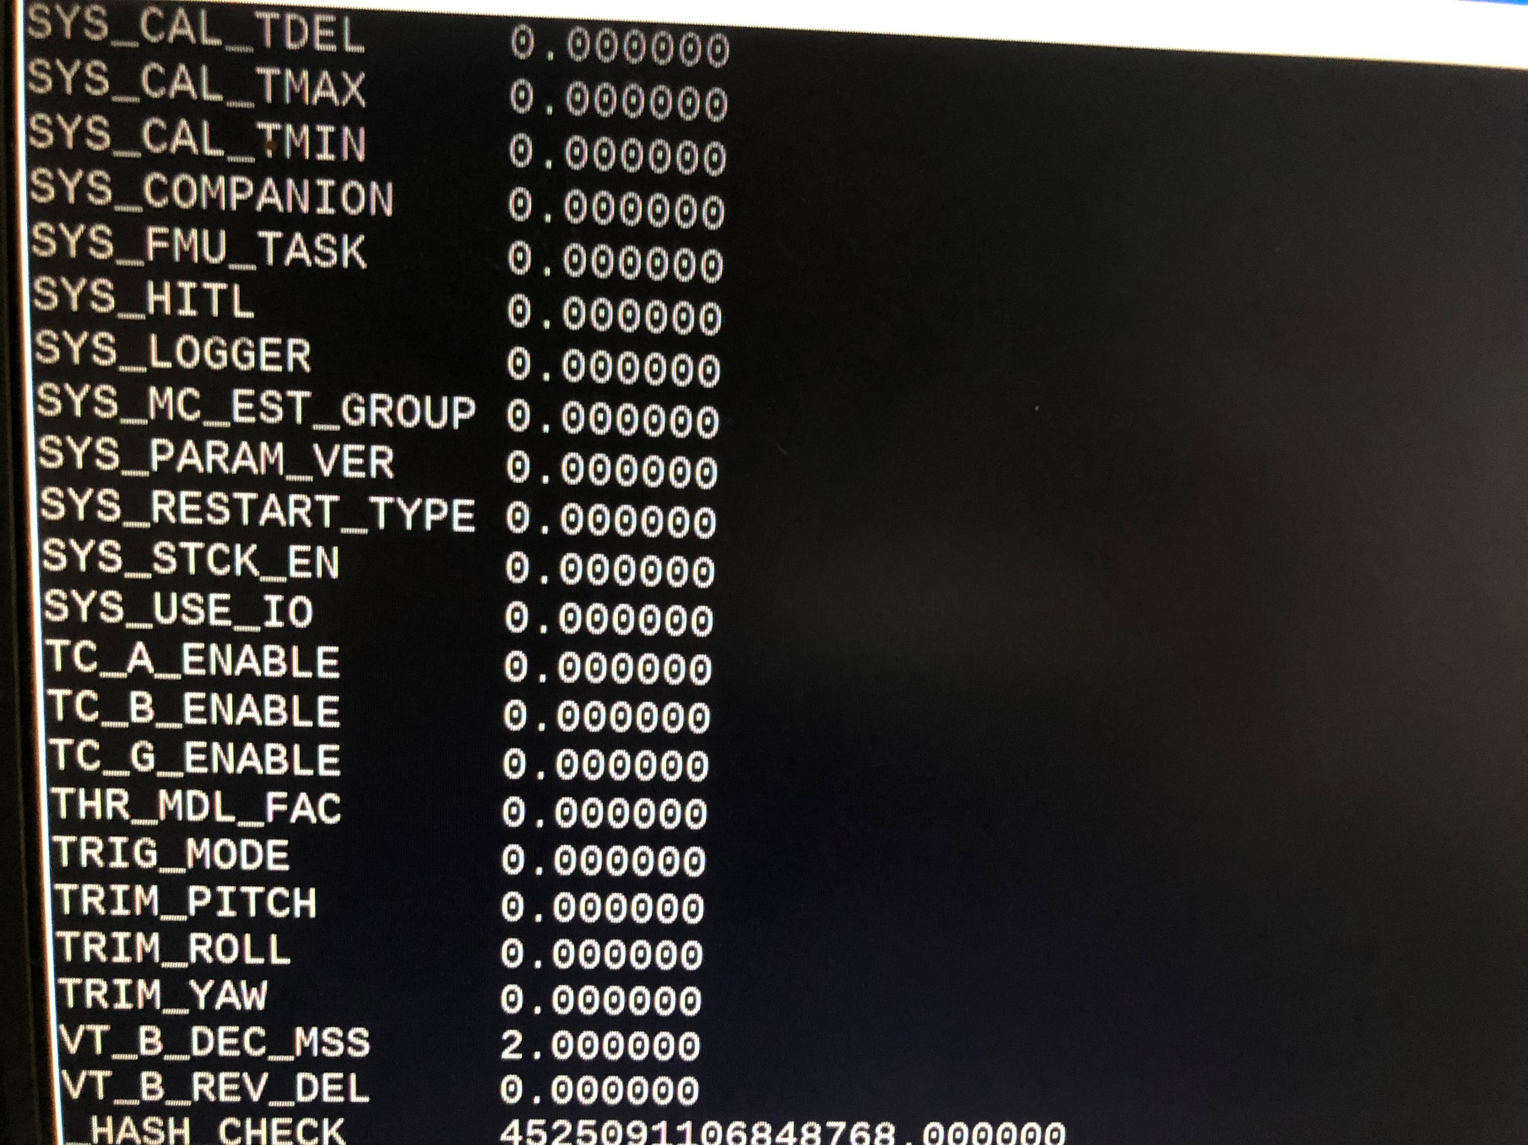

Slide 13
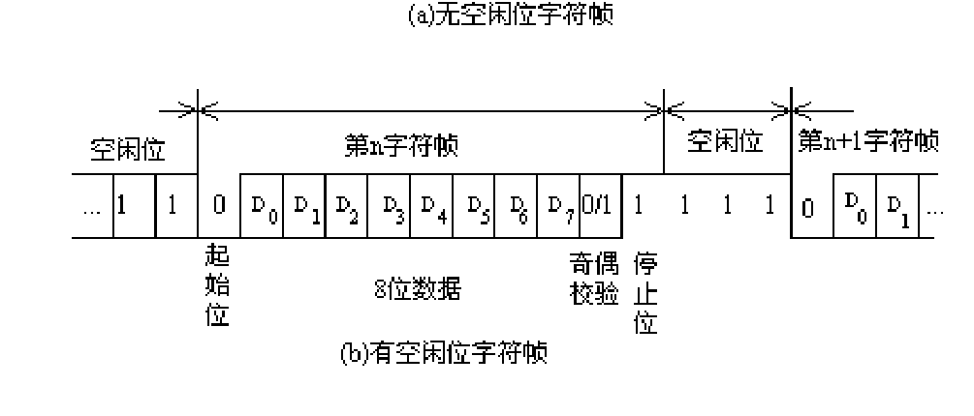
通信协议
“
采用文本的传输方式，第一行是一个特殊信号，然后后面几行是有效信息，读设定好的固定行数后自动结束，直到下一次收到再重新开始。
”
Notes:
简介MAVLink通讯协议是一个为微型飞行器设计的非常轻巧的、只由头文件构成的信息编组库。 它可以通过串口非常高效地封装C结构数据，并将这些数据包发送至地面控制站。该协议被PX4, PIXHAWK, APM和Parrot AR.Drone平台所广泛测试并在以上的项目中作为MCU/IMU间以及Linux进程和地面站链路通信间的主干通信协议。 MAVLink最初由LorenzMeier根据LGPL许可在2009年初发表。

Slide 14
3
Unity 3D
Cool Part of the Lab

Slide 15

Processing Platform
Notes:
前言：因为我们已经得到了助教的一份比较完整的代码，我们想重点实现传输部分，所以我们不想破坏地图的生成和飞机视角，摄像机视角的调整等需要大量数学知识的部分，这样会让事情变得更加复杂，所以我们学习了助教使用的设计模式，按照他们的设计模式来进行我们的作业。

Slide 16


Development Environment
+
+
Notes:
这里的代码需要更新，是原来ppt自带的代码
在这次大作业中，我们学会了设计一个大型的程序的时候的一种设计模式：
IOC（Inversion Of Control）模式

Slide 17
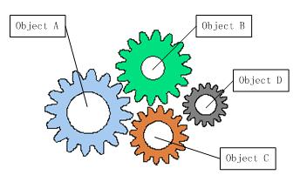
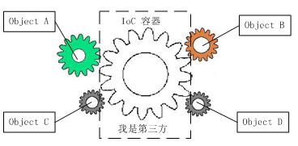
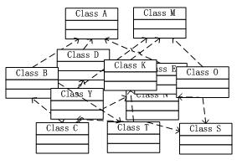
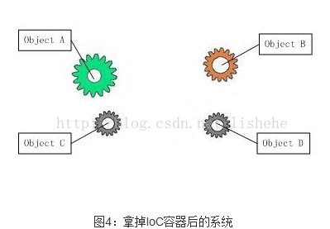
设计模式IOC(Inversion Of Control)
Notes:
设计程序的时候我们会发现，当我们创建一个类的时候，其中很可能声明了另一个具体的类的实例，或者使用了另一个模块，则我们修改某个类（模块）的时候，另一个类（模块）也会发生变化，也就是各个类之间产生了依赖关系，这时候就会让debug变得很痛苦。
控制反转的设计思想是让各个部件解耦，通过一个IoC容器让耦合在一起的部件不在和彼此联系，而一起与一个第三方产生联系。这就可以让你在IoC容器中注入依赖关系，使得依赖关系这个概念独立出来，成为你可以操作的一个对象。

Slide 18


Inversion of Control for Unity

Slide 19
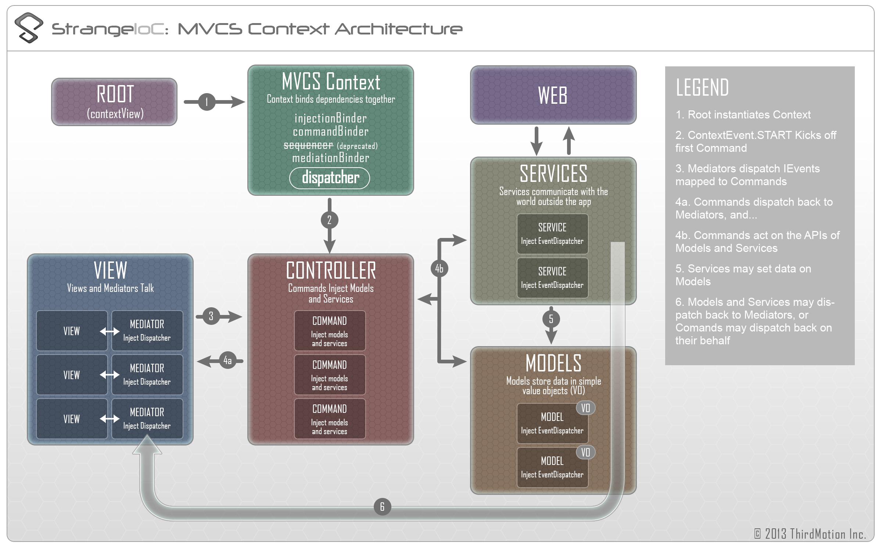
Notes:
核心是绑定（Binder），按照作者的说法，我们可以StrangeIoC的确是一个IoC框架，但是它的核心是绑定。
实际上，StrangeIoC提供以下绑定类型：
注入（injection）绑定，反射（reflector）绑定，调度器（dispatcher）绑定
命令（command）绑定，信号（signal）绑定，中介（mediation）绑定，上下文（context）绑定
依赖注入的绑定仅仅是其中一条，除了其IoC特性之外，其他的绑定也有很重要的功能。
例如signal绑定：
commandBinder.Bind<StartSignal>().To<StartCommand>().Once();
这个代码将一个command绑定到一个signal，则signal被dispatch的时候，command被调用，形成一种类似进程间通信的效果（我感觉像是fork之后exe c）。
不过在我们的代码中主要是这样使用signal：
Xsignal.Addlistener(method_name);这样子Xsignal.dispatch之后，method_name()会被立即调用。

Slide 20
4
通信部分
PC与树莓派之间的桥梁

Slide 21
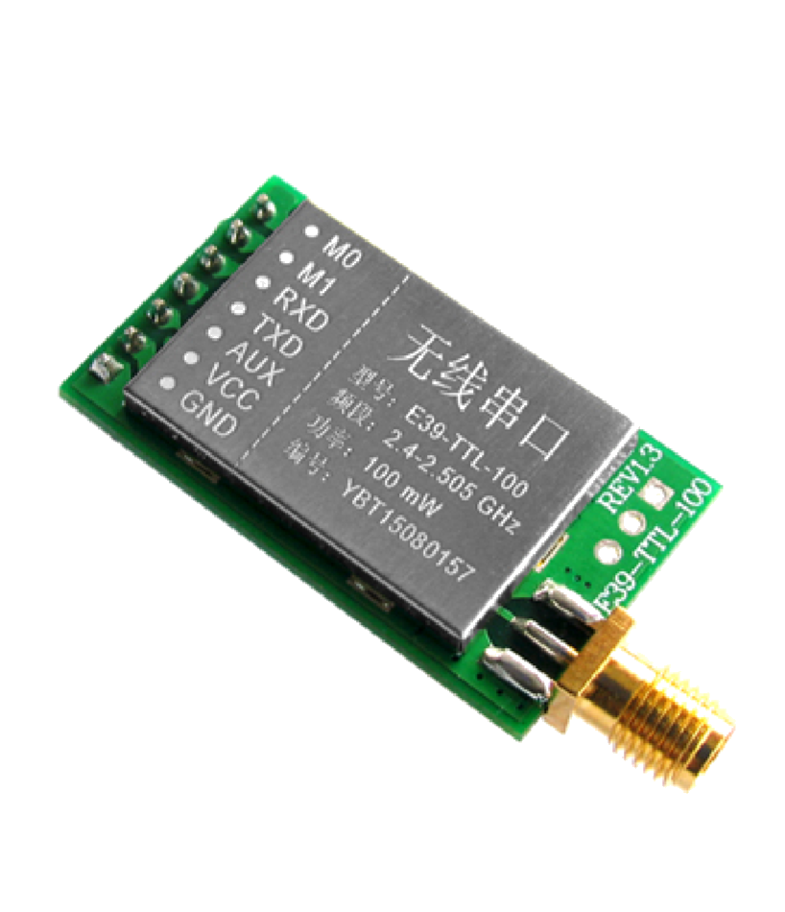
通信方式：无线串口通信
E39-TTL-100 是一款基于 100mW 的无线数传模块，工作在 2.4~2.518GHz 频段，使用串口进行数据收发，降低了无线应用的门 槛。其功率密度集中，传输距离远，高速率，全双工，可以双向同时 通信，支持文件传输；TTL 电平输出，兼容 3.3V 与 5V 的 IO 口电 压。
Notes:
这里的代码需要更新，是原来ppt自带的代码
在这次大作业中，我们学会了设计一个大型的程序的时候的一种设计模式：
IOC（Inversion Of Control）模式

Slide 22
Notes:
核心是绑定（Binder），按照作者的说法，我们可以StrangeIoC的确是一个IoC框架，但是它的核心是绑定。
实际上，StrangeIoC提供以下绑定类型：
注入（injection）绑定，反射（reflector）绑定，调度器（dispatcher）绑定
命令（command）绑定，信号（signal）绑定，中介（mediation）绑定，上下文（context）绑定
依赖注入的绑定仅仅是其中一条，除了其IoC特性之外，其他的绑定也有很重要的功能。
例如signal绑定：
commandBinder.Bind<StartSignal>().To<StartCommand>().Once();
这个代码将一个command绑定到一个signal，则signal被dispatch的时候，command被调用，形成一种类似进程间通信的效果（我感觉像是fork之后exe c）。
不过在我们的代码中主要是这样使用signal：
Xsignal.Addlistener(method_name);这样子Xsignal.dispatch之后，method_name()会被立即调用。

Slide 23
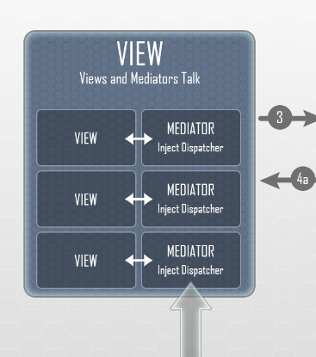
读信号：View得到串口传来的信号：
commandBinder.Bind<StartSignal>().To<StartCommand>().Once();
commandBinder.Bind<StartCommSignal>().To<StartCommCommand1>();
commandBinder.Bind<StartCommSigna2>().To<StartCommCommand2>();
……
injectionBinder.Bind<UpdateAirplaneSignal>().ToSingleton();
public interface ICommService
{
MsgSignal msgSignal { get; set; }
UpdateAirplaneSignal updateSignal { get; set; }
bool init(object[] param);
void dispose();
}
class StartCommCommand2 : Command
{
[Inject]
public ICommService comm { get; set; }
……
comm.init();
……
public class AirplanePrefabMediator : Mediator
{
[Inject]
public UpdateAirplaneSignal updateSignal { get; set; }
……
public override void OnRegister()//这是strange给mediator类带的一个初始化函数，我们重写它
{
updateSignal.AddListener(updateAirplane);
……
Notes:
首先将startcomsignal2（开启程序的时候会执行的一个进程，要求用户提供信息以产生信号，也就是界面的“通信类型”选择那里的用户选择）

Slide 24
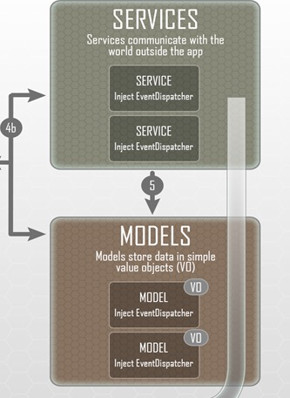
读信号：Service实现串口：
public class SerialPortService : ICommService
{
[Inject]
public MsgSignal msgSignal { get; set; }
[Inject]
public UpdateAirplaneSignal updateSignal { get; set; }
private SerialPortRead comm;
private Thread readThread;
private Thread writeThread;
……
//线程读数据，把数据记录到dataframe
……
updateSignal.Dispatch(dataframe);
//把dataframe用信号发出去，触发View那边的响应
……
}
Notes:
这里的代码需要更新，是原来ppt自带的代码
在这次大作业中，我们学会了设计一个大型的程序的时候的一种设计模式：
IOC（Inversion Of Control）模式

Slide 25
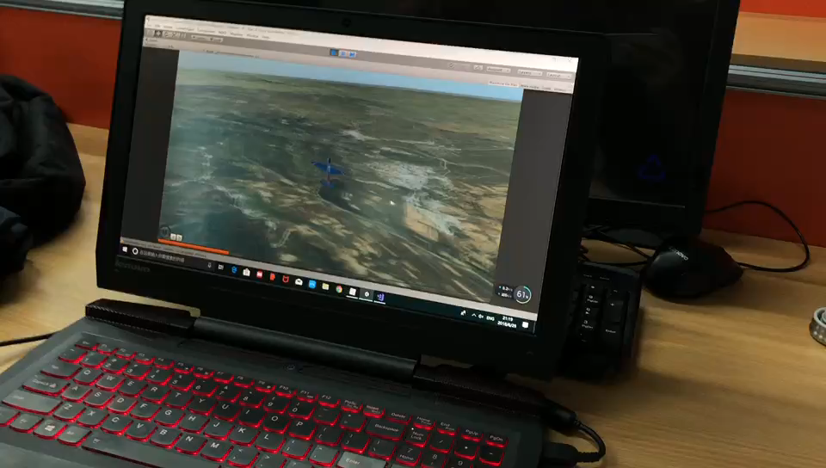
Demo

Slide 26

Summary
“
Google 母公司 Alphabet 旗下的无人机计划“Project Wing”有了新进展，这次是在澳大利亚送墨西哥卷饼和药品。人们通过手机上的 Project Wing app 来下单；
卷饼店收到外卖订单，开始制作食品，卷饼做好打包，被放进专用的袋子中；收到派送订单的无人机悬停在卷饼店外的上空，放下带挂钩的绳子，店员将外卖袋子挂在钩子上，无人机收起绳子，前往目的地；无人机在预定地点放下外卖袋，飞回停机坪。
”

Slide 27

Summary
“
亚马逊和谷歌等企业计划开发自己的低空空中交通控制系统，从而他们可以利用无人机进行送货。商用无人机行业将会创建一个自主的空中交通控制网络，该网络将会脱离于美国的联邦系统。
该系统将会使用自动化蜂窝技术和网络程序来对无人机进行追踪，从而避免低空无人机出现相撞的事件
”

Slide 28
4
Teamwork

Slide 29

组员介绍及任务分工
小组成员：祝冠琪、赵瑞、
邵军阳、徐亦舜
任务分工：
1. 无人机信息控制：祝冠琪、赵瑞
2. Unity地面站：邵军阳
3. 查找资料：徐亦舜、祝冠琪、
赵瑞、邵军阳
4. PPT制作：祝冠琪、赵瑞、邵军阳

Slide 30

收获与反思
Notes:
反思：我们小组，每周都有开会大家一起互相交流。但是很多时候，开会效率很低，经常一大半时间是在讲上一周已经讲过的工作。

Slide 31
Thank you for your kind attention!

